Slide 1
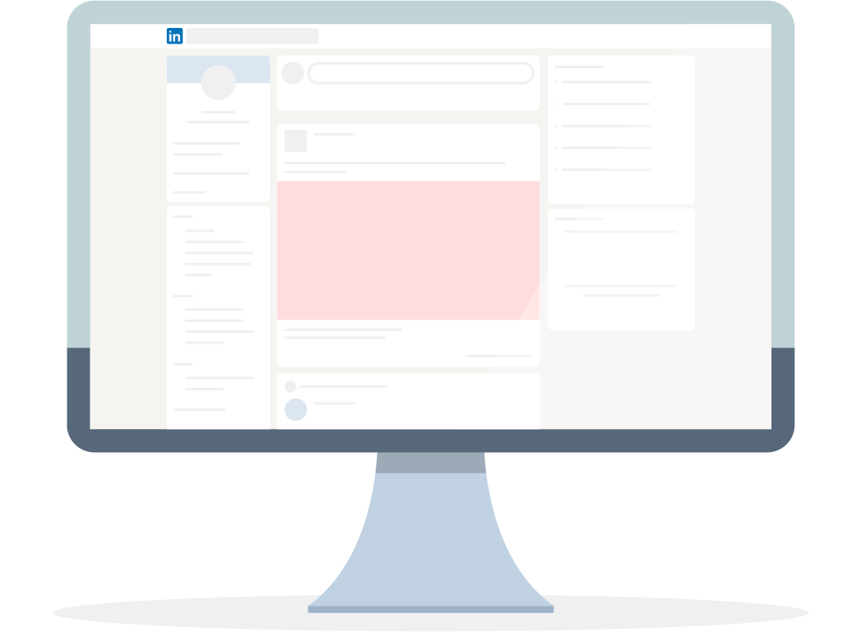
国際女性デー
2025年の国際女性デーのテーマ：「行動を後押しする」 わたしたち全員で協力して、ジェンダー平等とより良い機会のために行動を後押ししましょう。
月曜日 | 火曜日 | 水曜日 | 木曜日 | 金曜日
1日目 無意識の偏見とは (5m 26s) | 2日目 誰にでもジェンダーバイアスがある (3m 36s) | 3日目 自分が持つ思い込みや偏見を認識する (3m 02s) | 4日目 マイクロアグレッションとは (3m 48s) | 5日目 公平ではない職場環境 (2m 04s)
6日目 女性が直面するダブルバインドを認識する (3m 44s) | 7日目 仕事に与える影響を知る (2m 17s) | 8日目 賃金格差について (3m 33s) | 9日目 自分の価値にふさわしいものを交渉する (3m 52s) | 10日目 インポスター症候群を克服する (3m 50s)
11日目 女性とフィードバックに関してわかっていること (3m 41s) | 12日目 男女間のメンタリングとスポンサーシップ (3m 50s) | 13日目 なぜセルフコーチングが求められるのか (2m 37s) | 14日目 リーダーシップの作法 (4m 13s) | 15日目 男女両方のリーダーシップをチームに活かす (3m 34s)
16日目 インクルーシブな言葉づかいをする (3m 53s) | 17日目 小さな選択がもたらす大きな変化 (2m 15s) | 18日目 自分が不快になったときにフィードバックを提供する (4m 52s) | 19日目 無意識の偏見に立ち向かう方法 (6m 48s) | 20日目 人脈を有効活用する (4m 14s)

